Slide 1
Visual studio code 설치

Slide 2
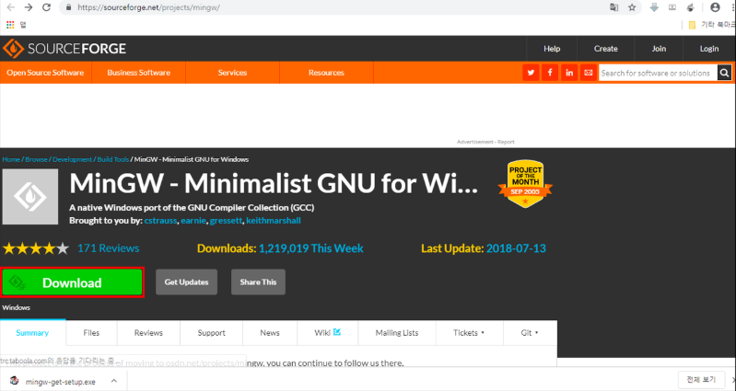
mingw 설치
https://sourceforge.net/projects/mingw/

Slide 3
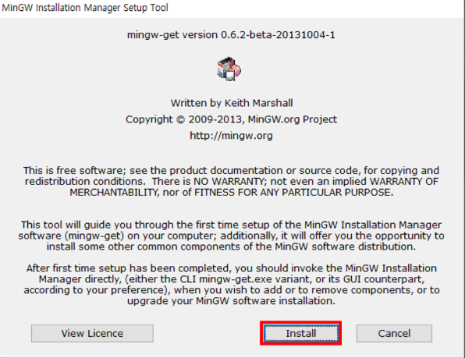
mingw 설치

Slide 4
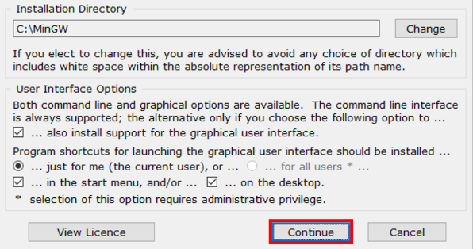
mingw 설치

Slide 5
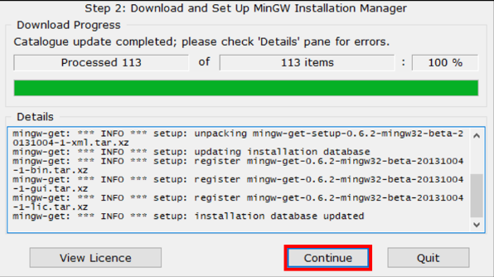
mingw 설치

Slide 6
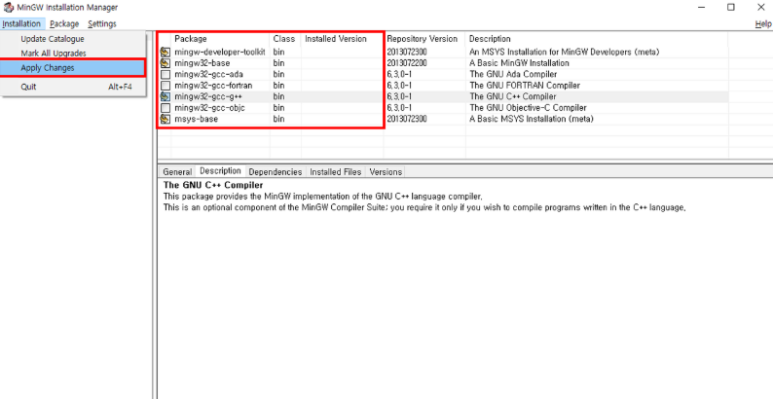
mingw 설치
필요한 패키지 설치 (좌측 basic 클릭 시 기본 파일만 설치)

Slide 7
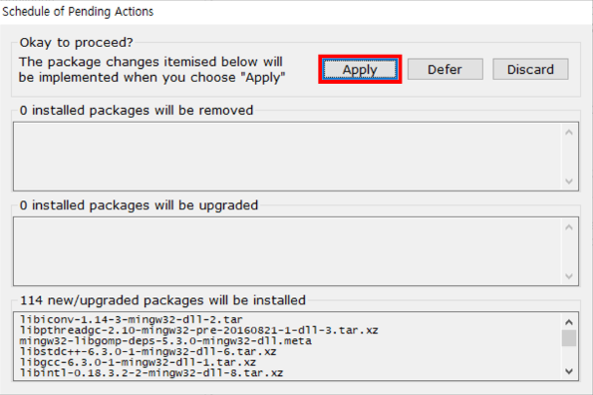
mingw 설치

Slide 8
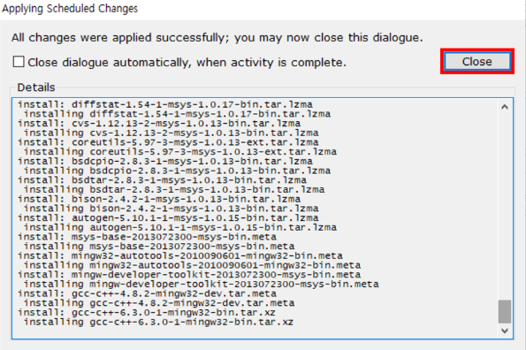
mingw 설치

Slide 9
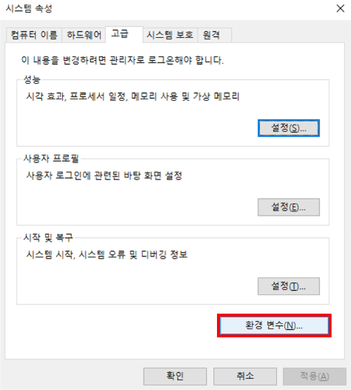
mingw 설치
실행창 -> sysdm.cpl -> 고급

Slide 10
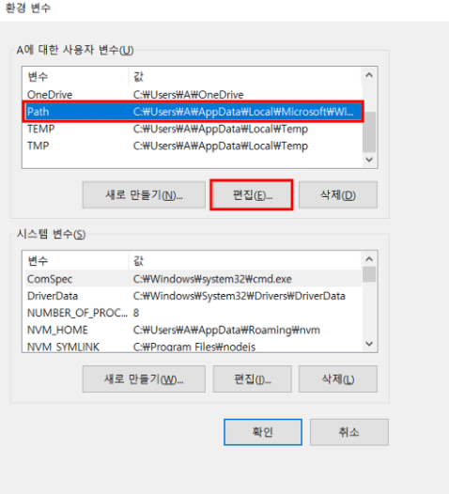
mingw 설치

Slide 11
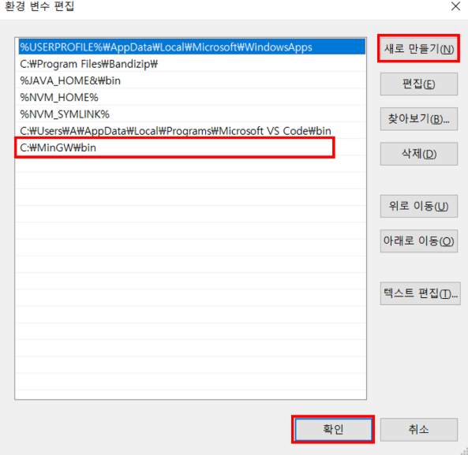
mingw 설치
새로 만들기 -> 설치한 MinGW 경로 입력

Slide 12
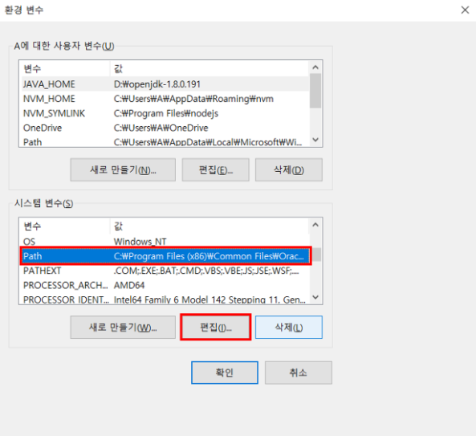
mingw 설치

Slide 13
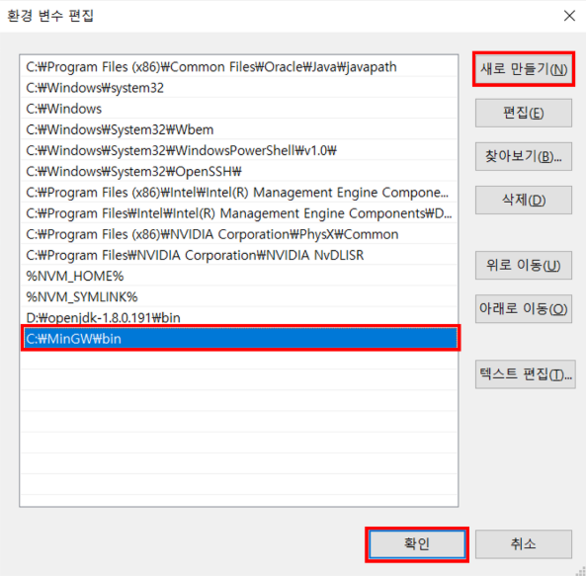
mingw 설치
새로 만들기 -> 설치한 MinGW 경로 입력

Slide 14
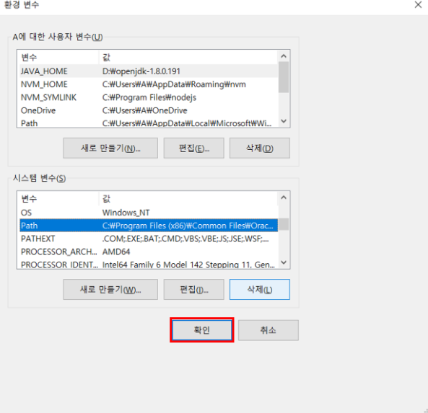
mingw 설치

Slide 15
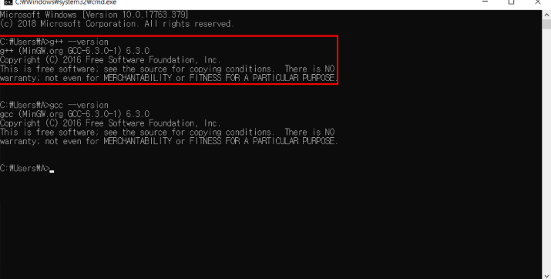
mingw 설치
실행창 -> cmd -> gcc --version, g++ --version

Slide 16
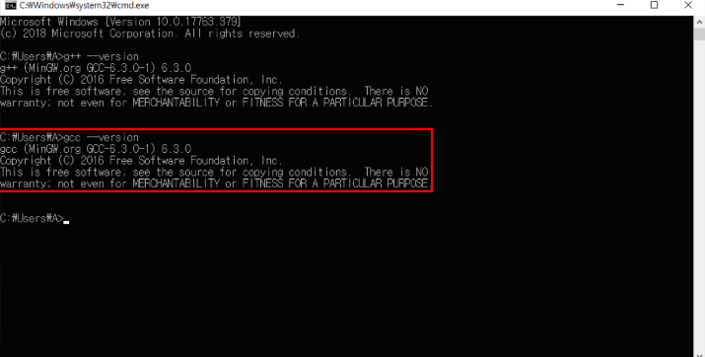
mingw 설치

Slide 17
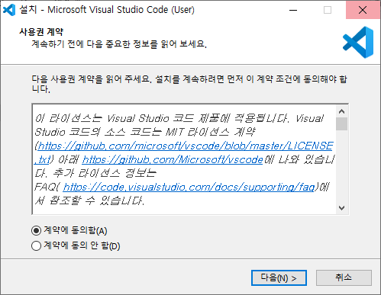
Visual Studio Code 설치

Slide 18
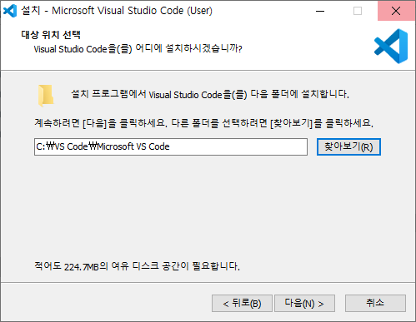
Visual Studio Code 설치
C:\VS Code 폴더 생성 후 설치

Slide 19
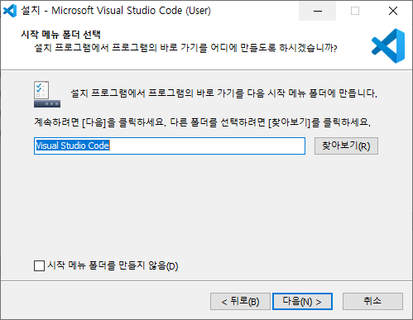
Visual Studio Code 설치

Slide 20
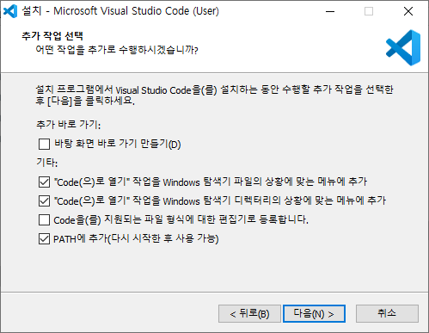
Visual Studio Code 설치

Slide 21
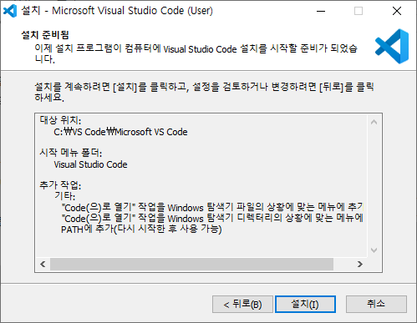
Visual Studio Code 설치

Slide 22
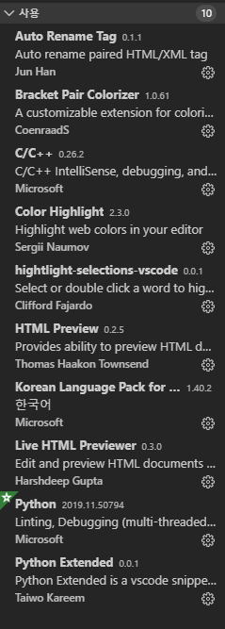

Visual Studio Code 설치
1. 맨 왼쪽에 아이콘표시중 빨간 표시 클릭(패키지 설치)
2. Python이 필요하신분
Python
Python Extended
Korean Language Pack for Visual Studio Code
3. HTML, CSS가 필요하신분
Auto Rename Tag
Bracket Pair Colorizer
Color Highlight
Hightlight-secections-vscode
HTML PreView
Korean Language Pack for Visual Studio Code
Live HTML Previewer
4. C/C++이 필요하신분
C/C++
Code Runner
Korean Language Pack for Visual Studio Code
C/C++ Compile Run
5. Code runner (선택)
필요한거 더 추가해서 사용하셔도 됩니다.

Slide 23
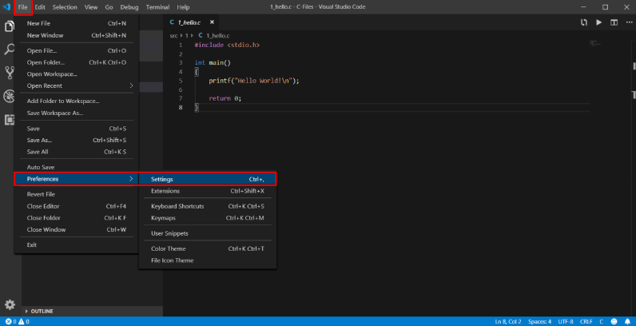
Visual Studio Code 설치
Preferences(기본설정) -> settings(설정)

Slide 24
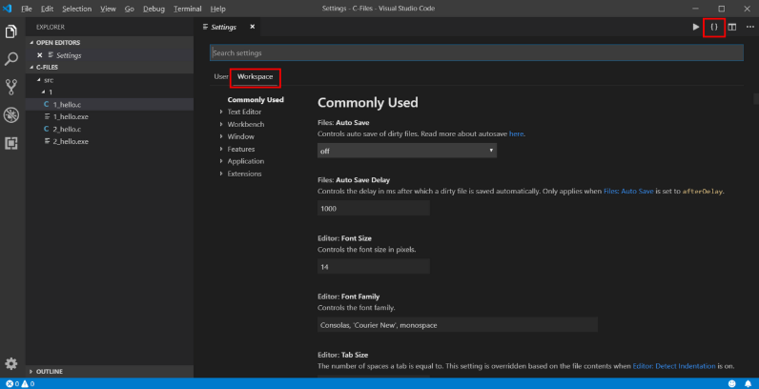
Visual Studio Code 설치
Workspace(작업영역) -> 우측상단 클릭(설정열기)

Slide 25
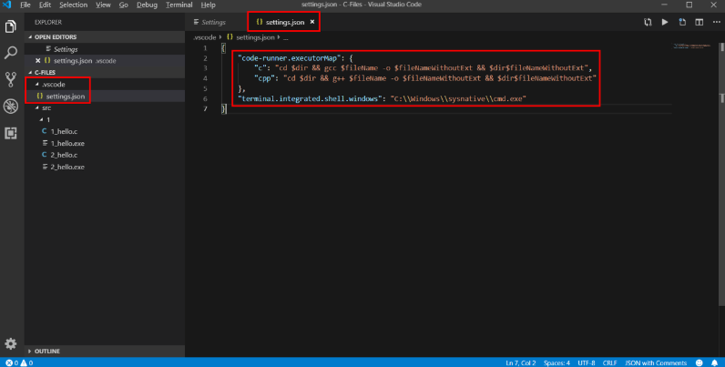
Visual Studio Code 설치
setting.json파일 설정

Slide 26
Visual Studio Code 설치
setting.json 내용
{
"code-runner.executorMap": {
"c": "cd $dir && gcc $fileName -o $fileNameWithoutExt && $dir$fileNameWithoutExt",
"cpp": "cd $dir && g++ $fileName -o $fileNameWithoutExt && $dir$fileNameWithoutExt"
},
"terminal.integrated.shell.windows": "C:\\Windows\\sysnative\\cmd.exe"
}

Slide 27
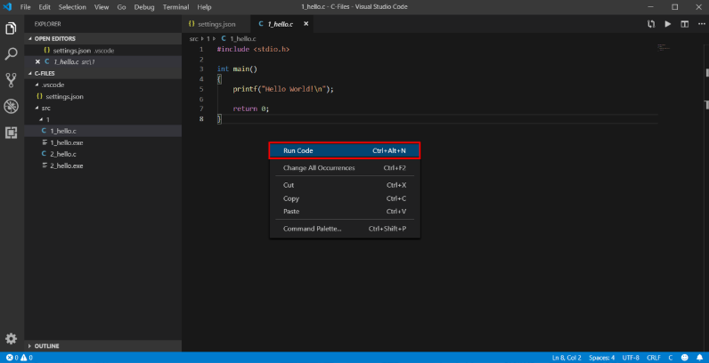
Visual Studio Code 설치
코드 실행
(code runner 미 설치 시 ctrl + F5)

Slide 28
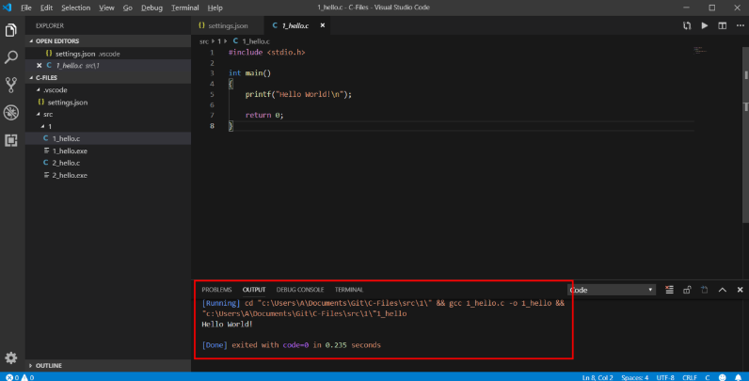
Visual Studio Code 설치

